Slide 1

Číslo projektu | CZ.1.07/ 1.5.00/34.0673
Název školy | SOU a ZŠ Planá, Kostelní 129, Planá
Vzdělávací oblast | Vzdělávání pro zdravý
Předmět | Zdravověda
Tematický okruh | Stáří
Název materiálu | Příznaky nemoci
Číslo materiálu | VY_32_INOVACE_4C_ZDR_17(20)
Autor | Andrea Ječmenová
Datum tvorby | 01.09.2012
Všechna neocitovaná díla jsou dílem autora.

Slide 2
Anotace
Prezentace Microsoft PowerPoint přibližuje současný postup ošetřování a přístup k seniorům.
Prezentace je určena jako podpůrný materiál k výkladu učitele, lze použít i k opakování učiva.
Cílem prezentace je studentům vštípit moderní pojetí péče o seniory.

Slide 3
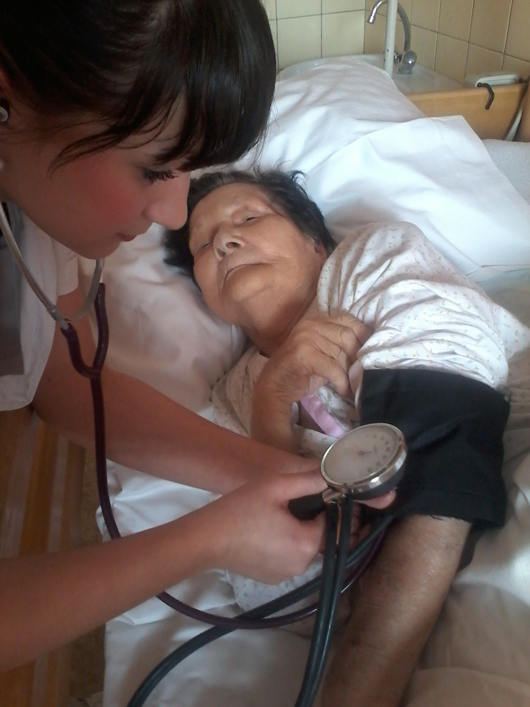
Příznaky nemoci
Andrea Ječmenová 2012

Slide 4
Příznaky nemoci = symptomy
Dělení na :
subjektivní -nejsou viditelné, jsou to pocity
nemocného,
především sem patří pociťování bolesti
kterou vždy pac. věříme
objektivní – je možné ji na pacientovi přímo
sledovat – zrakem, sluchem, čichem
pohmatem, nebo pomocí přístroje a
kontrolních vyšetření
Žádný z příznaků nesmí být přehlédnut a podceňován.

Slide 5
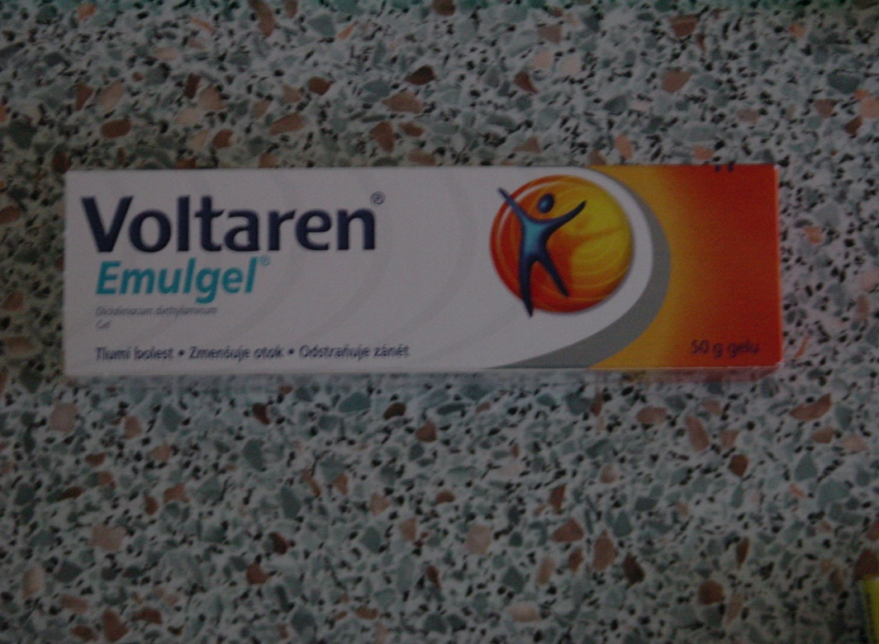
Péče o nemocné s bolestí
Bolest :
nejčastější a
nejnepříjemnější příznak
onemocnění ochrana
organizmu před
nebezpečím

Slide 6
Bolest užitečná – upozorňuje na akutní onemocnění
Bolest neužitečná – nemá smysl, pouze negativně na nemocného působí
Každý prožívá bolest různě – práh bolest, psychická a fyzická kondice
Bolest zhoršuje nedostatek vědomostí o její příčině, v noci je prožitek horší než ve dne

Slide 7
Zmírňování bolesti
-pomoci poznat
nemocnému příčinu nemoci
-naučit odvádět pozornost jiným směrem
-přestlání lůžka, změna polohy
-převaz, výměna obkladu
-relaxační technika spojená s autosugescí

Slide 8
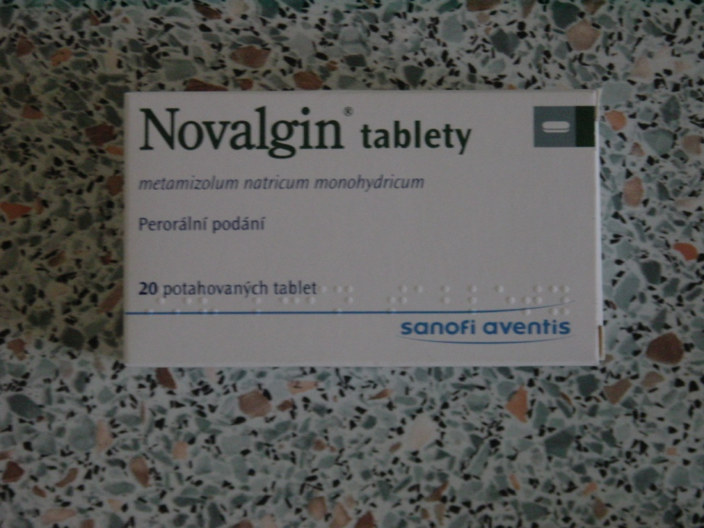
Odstraňování bolesti
– tišení pomocí léků =>analgetika =>ordinuje je vždy lékař a sestra je vždy podává přesně podle ordinace lékaře, nikdy nepodává bez souhlasu lékaře

Slide 9
Kontrolní otázky a cvičení
Co to jsou symptomy nemoci, jak je dělíme?
Charakterizujte bolest, její druhy a význam?
Čím je bolest zmírňována a odstraňována?
Úkol :
Na co vše se zaměříme při ošetřování seniora s bolestí, různé druhy tišení bolesti.
Druhy léků proti bolesti.
Pracujte s internetovými zdroji.

Slide 10
Použité zdroje
PhDr. Marie Rozsypalová, Mgr. Alena Šafránková Ošetřovatelství I. INFORMATORIUM, spol. s.r.o. 2002 ISBN 80-8607-96-3
Fotografie archiv autorky

